Slide 1
Laiko planavimo sistema
Darbą atlikto: Mantvydas Razulevičius IFF-6/12
Darbo vadovas: doc. Sigitas Drąsutis

Slide 2
Darbo tikslas
Padėti lengviau susiplanuoti, paskirstyti darbus tiek žmonėms, tiek ir įmonėms.

Slide 3
Rinkos analizė

Slide 4
Projekto apimtis
Viso: 5800
Back-end: 2700
Front-end: 2000
Testavimui: 1100

Slide 5
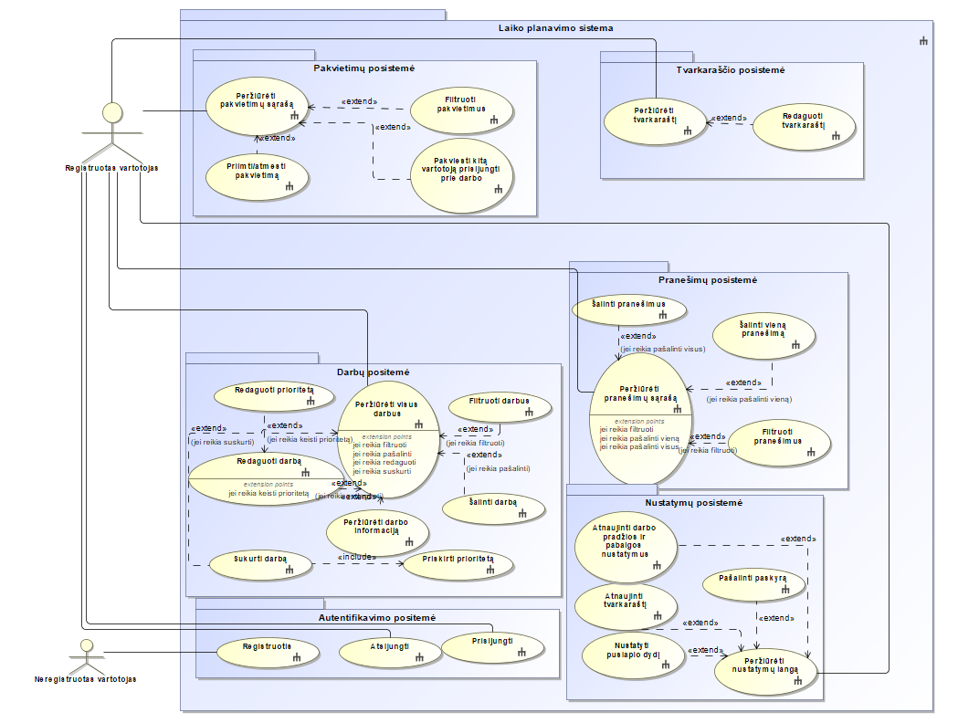
Panaudojimo atvejai

Slide 6
Nefunkciniai reikalavimai
Tik autentifikuoti vartotojai gali naudotis sistema.
Vartotojai turi gauti tik savo informaciją. t. y. kitų vartotojų darbai nėra pasiekiami (išimtis: jei kitas vartotojas atsiunčia pakvietimą).
Dizaino prisitaikymas mobiliesiems įrenginiams.
Vartotojo sąsaja turi būti paprasta, vartotojai turi greitai išmokti ja naudotis.

Slide 7










Technologijos
Serveriui naudota:
Vartotojo sąsajai naudota

Slide 8
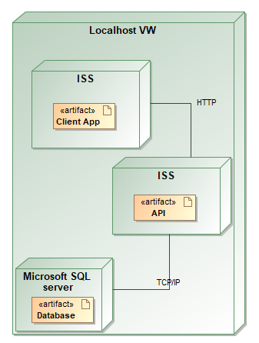
Išdėstymo diagrama

Slide 9
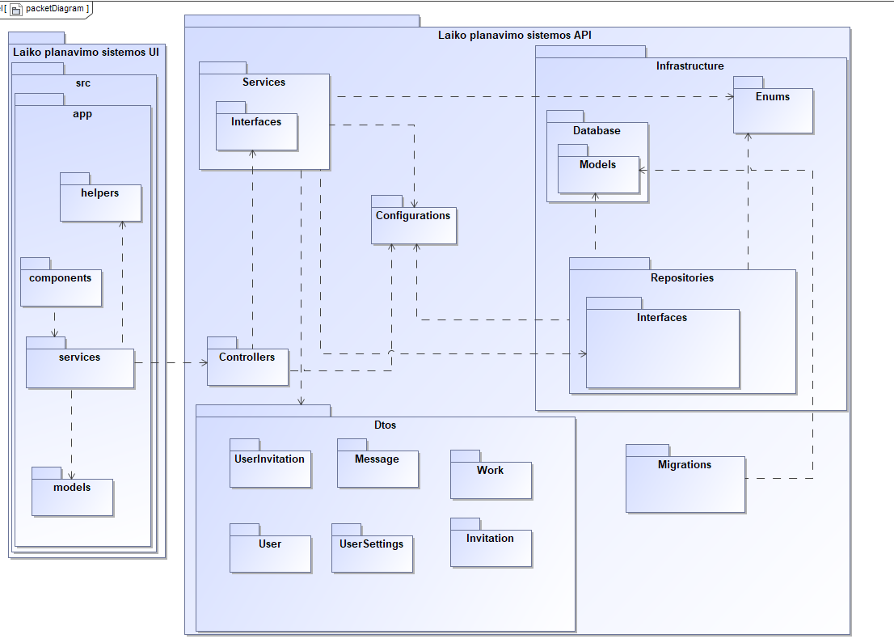
Paketų diagrama

Slide 10
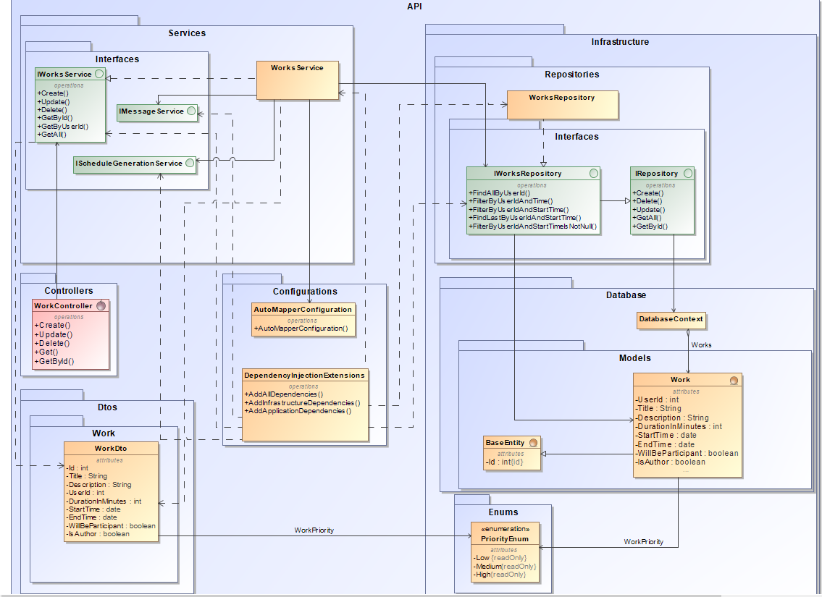
Klasių diagrama

Slide 11
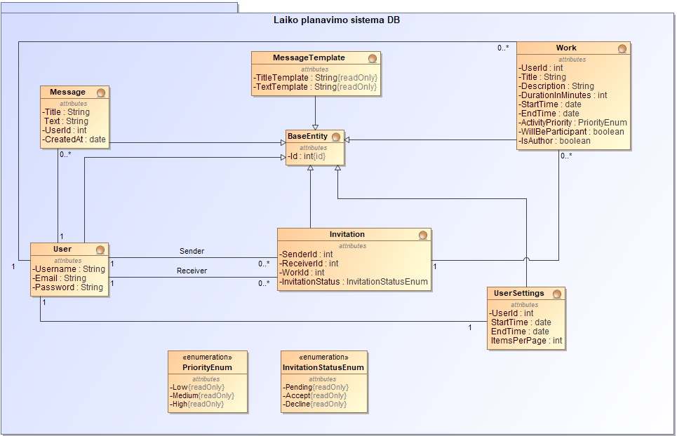
Duomenų modelis

Slide 12
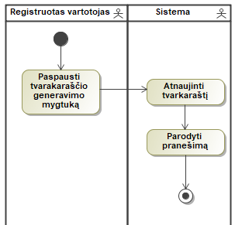
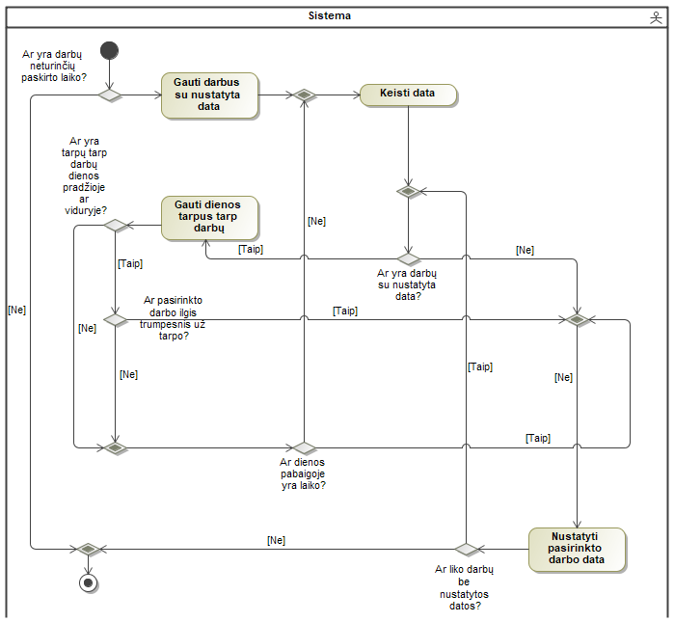
Darbų išdėstymo algoritmas

Slide 13
Testavimas
Xunit testavimo karkasas.
servisų kodo padengimas 90%
56 testavimo scenarijai.

Slide 14
Rezultatai
Atlikta analizė
Suprojektuota sistema
Parašyta dokumentacija
Sistema yra pilnai funkcionuojanti ir atitinkanti visus iškeltus reikalavimus.
Yra galimybės tobulinti sistemą.

Slide 15
Išvados
A

